Slide 1
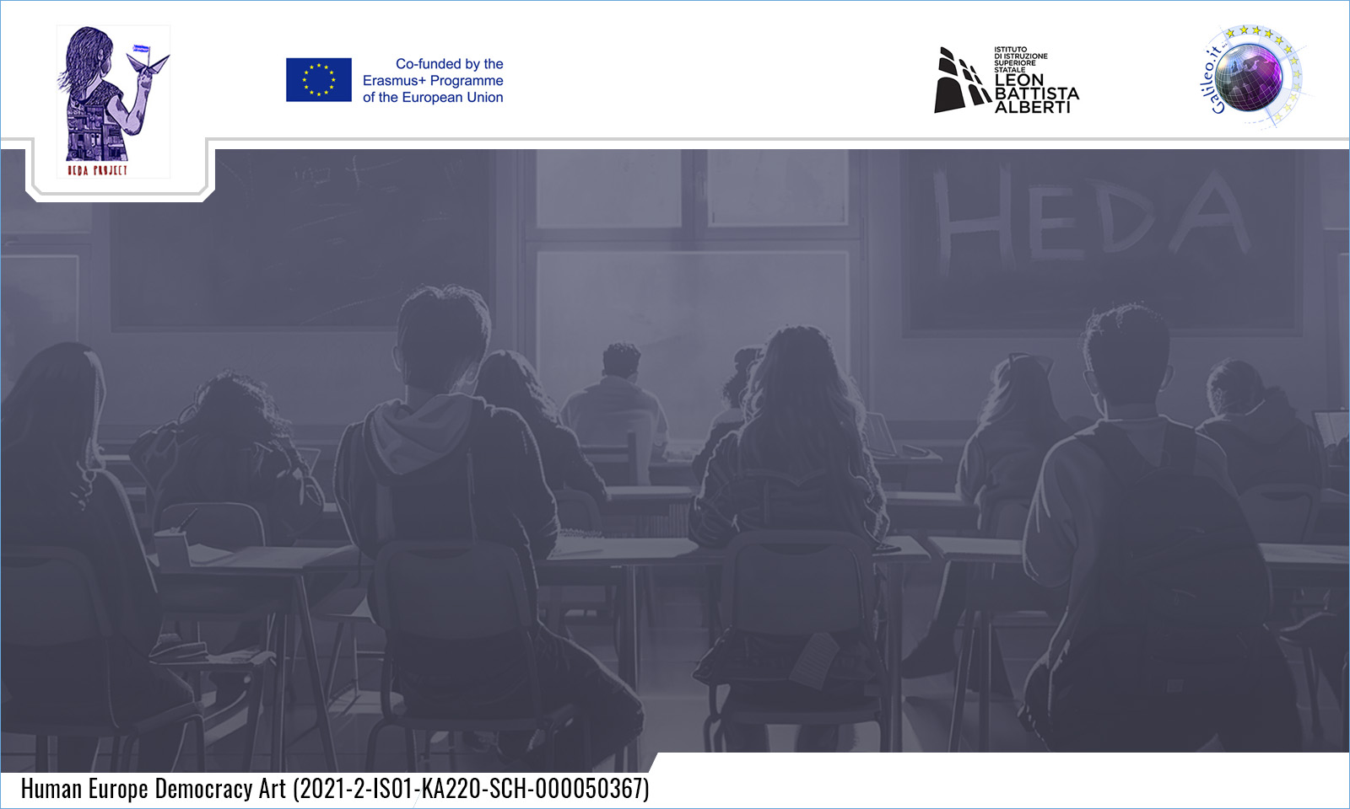

Prof.ssa Maria Ida Parente
Dalle mie parti, inno ad un mondo
senza confini.
Prof.ssa Maria Ida Parente

Slide 2
Dalle mie parti, inno ad un mondo senza confini.
__________________________________________
OBIETTIVI:
Efficacia dell’arte come strumento di denuncia e diffusione di valori importanti ieri e oggi.
Superamento dei pregiudizi e degli stereotipi.
Libertà di movimento - Concetto di extracomunitario, migrante, profugo.
Prof.ssa Maria Ida Parente

Slide 3
COME È STATO SVOLTO IL PROGETTO:
La docente ha presentato alla classe l’opera“La zattera di Lampedusa” di Jason deCaires. La scultura rappresenta un gommone con 13 profughi alla deriva, persone realmente sbarcate a Lanzarote, una delle isole spagnole che compongono l’arcipelago delle Canarie. Il titolo dell’opera è dedicato all’isola italiana di Lampedusa, in quanto meta “preferita” dai migranti per approdare al continente europeo.
Prof.ssa Maria Ida Parente

Slide 4
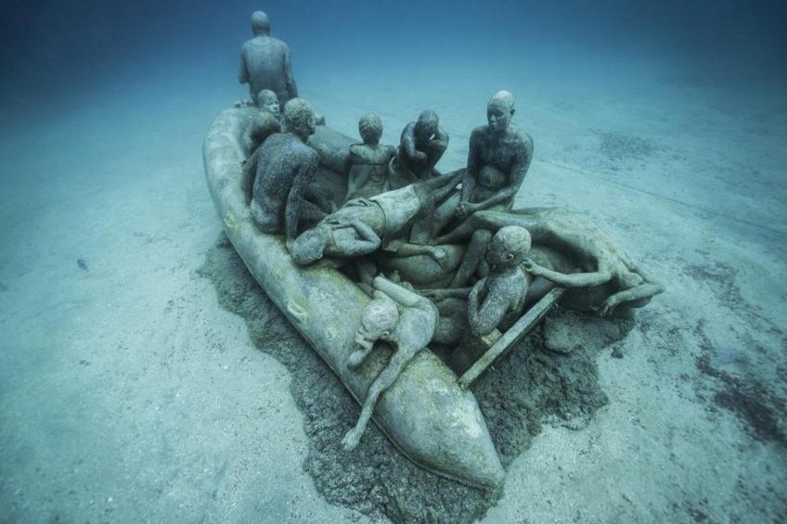
OPERE D’ARTE UTILIZZATE
“La zattera di Lampedusa”
Prof.ssa Maria Ida Parente

Slide 5
COME È STATO SVOLTO IL PROGETTO:
Successivamente è stato presentato anche il dipinto la “Zattera di Medusa” (1819) del pittore francese Théodore Géricault, esposto al museo del Louvre di Parigi, in Francia e al quale si inspira “La zattera di Lampedusa”.
Prof.ssa Maria Ida Parente

Slide 6
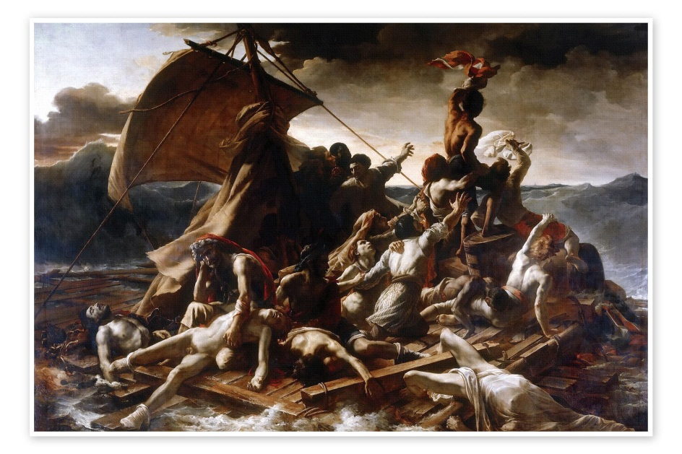
OPERE D’ARTE UTILIZZATE
“La zattera di Medusa”
Prof.ssa Maria Ida Parente

Slide 7
COME È STATO SVOLTO IL PROGETTO:
Dopo la presentazione delle opere d’arte è seguita una fase di brainstorming in classe ogni studente ha espresso i propri sentimenti e i propri pensieri sulle opere proposte.
Prof.ssa Maria Ida Parente

Slide 8
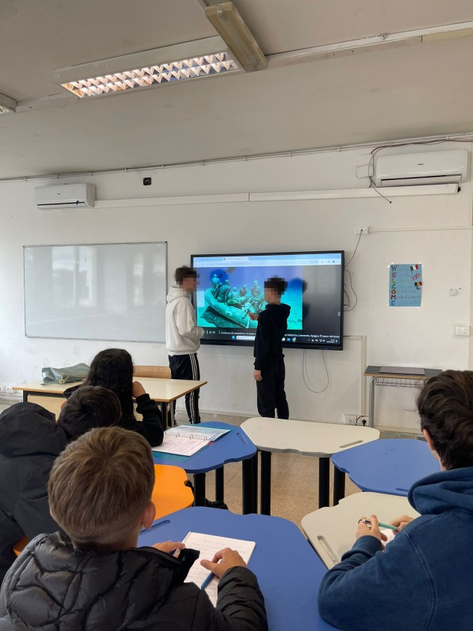
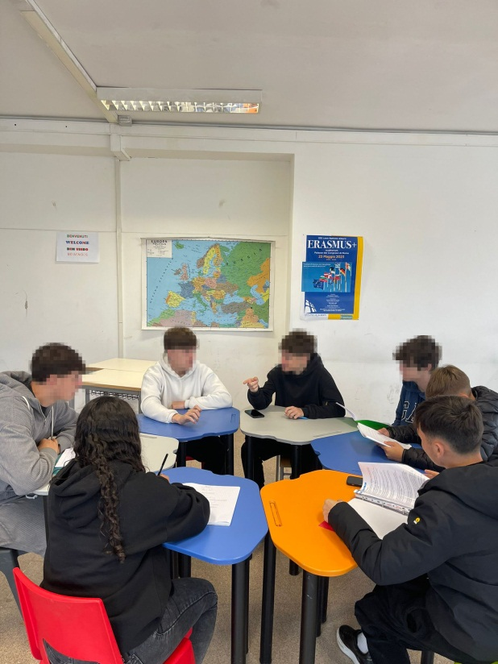
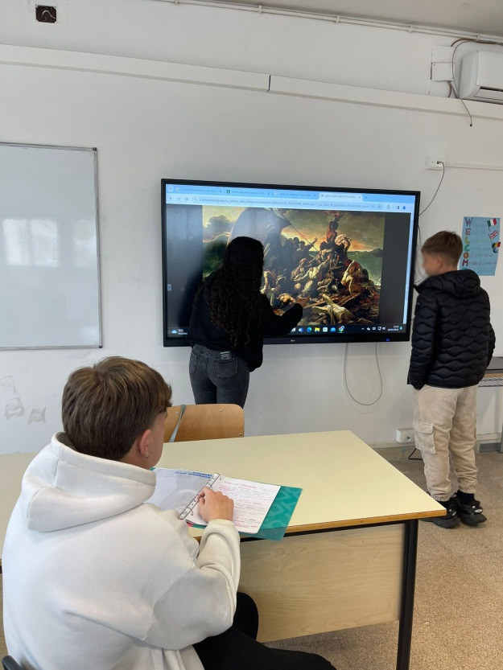
MATERIALI PRODOTTI IN CLASSE
Prof.ssa Maria Ida Parente

Slide 9
COME È STATO SVOLTO IL PROGETTO:
Gli studenti hanno poi realizzato la propria zattera; ognuno ha rappresentato uno dei migranti e seguendo la schema del modulo precedentemente compilato si è presentato dicendo:
    il proprio nome
    la propria età
    il paese di provenienza
Prof.ssa Maria Ida Parente

Slide 10
COME È STATO SVOLTO IL PROGETTO:
e parlando poi :
    della propria famiglia e gli amici più cari
    del motivo della partenza
    delle speranze e delle aspettative
Prof.ssa Maria Ida Parente

Slide 11
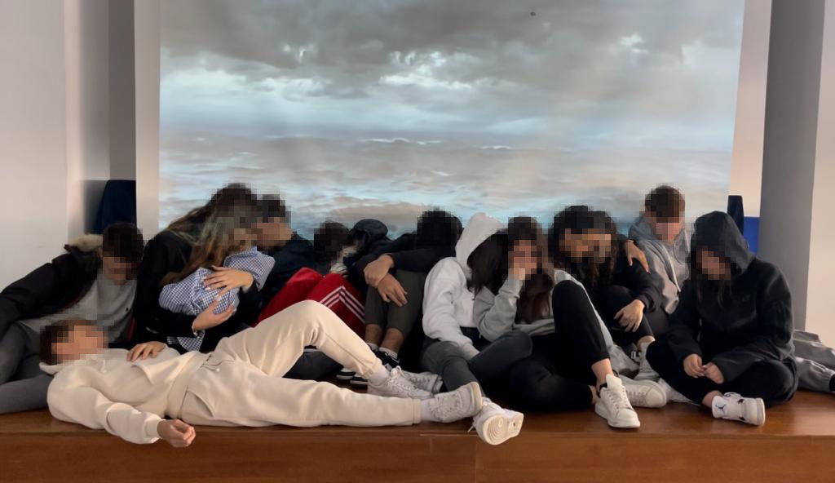
MATERIALI PRODOTTI IN CLASSE
Prof.ssa Maria Ida Parente

